Slide 1
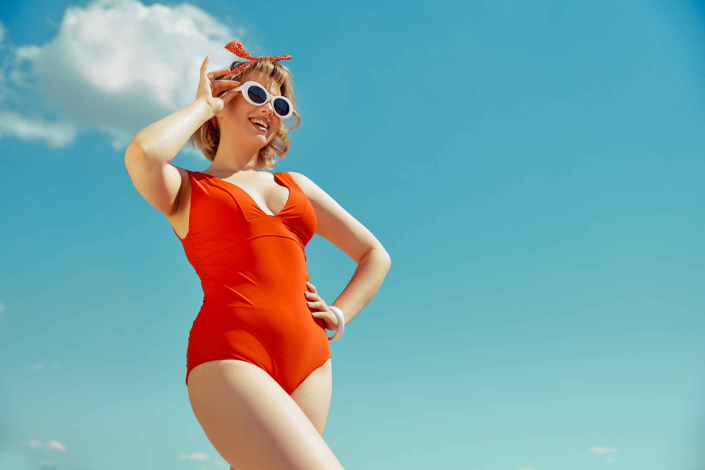

Raport "Plany Polaków
na wakacje 2026"
Wyniki Rankingu Polskich Plaż 2026 Magazynu Travelist

Slide 2
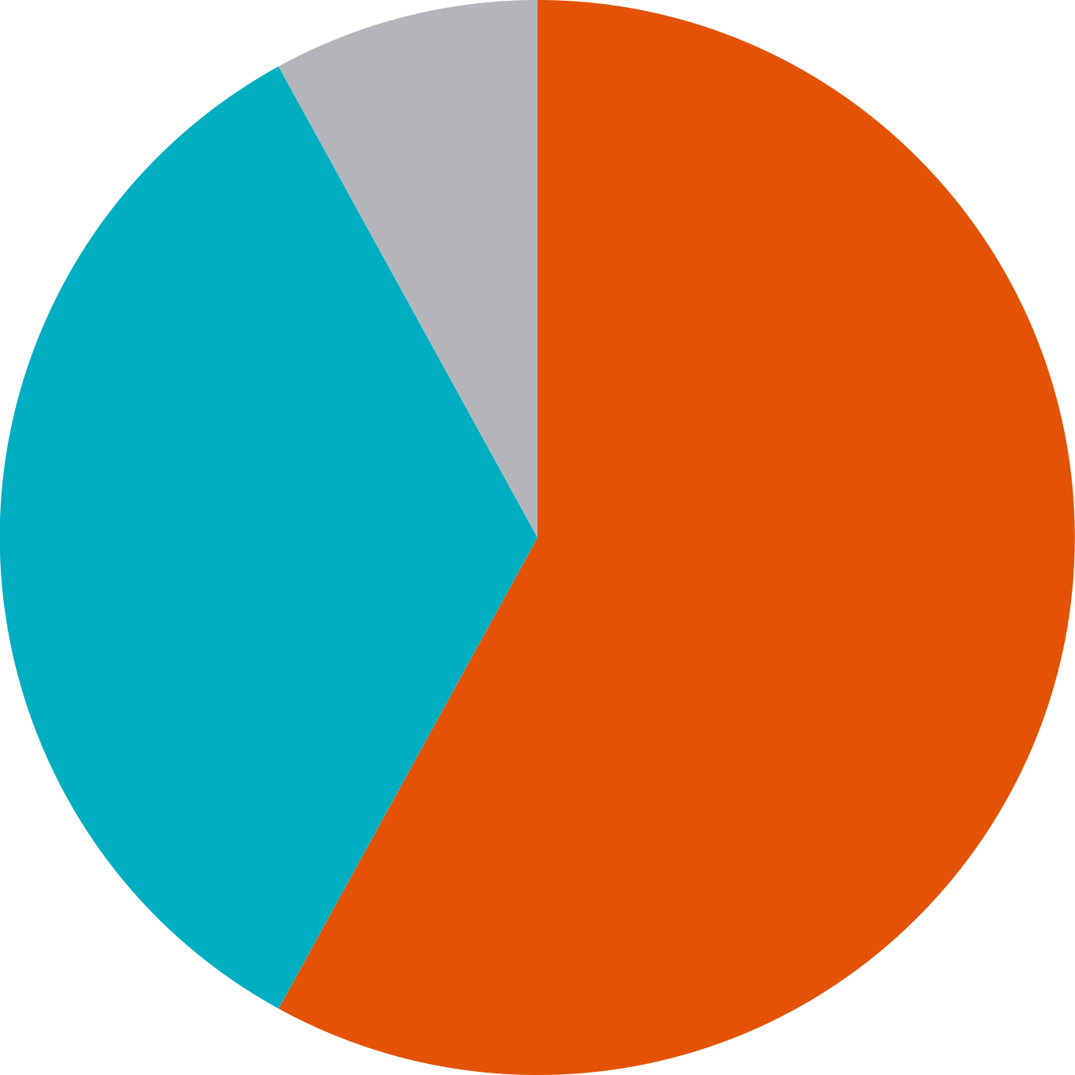
Polacy lubią wakacje. Kraj wygrywa z zagranicą
Plany wyjazdowe dorosłych
Polaków w sezonie letnim 2026
Kierunki wyjazdów dorosłych Polaków
w sezonie letnim 2026
74%
12%
9%
5%
Planuję wyjechać
co najmniej raz
Planuję tylko jednodniowe wycieczki
Nie planuję wyjeżdżać
w ogóle
Trudno powiedzieć
Polska
58%
Trudno powiedzieć
8%
Zagranica
34%
Źródło: badanie Polskiej Organizacji Turystycznej — plany wyjazdowe Polaków, lato 2026
Notes:
Trzech na czterech Polaków planuje co najmniej jeden wyjazd. Niemal sześciu na dziesięciu wybiera Polskę.

Slide 3
Wakacje w Polsce to odpoczynek.
Najchętniej nad morzem
Główny cel wyjazdów krajowych Polaków w sezonie letnim 2026
Ulubione kierunki wyjazdów krajowych
Polaków w sezonie letnim 2026
58%
33%
20%
22%
13%
8%
9%
9%
7%
5%
6%
7%
3%
Wypoczynek, relaks
Zwiedzanie atrakcji
Aktywne uprawianie sportów
Odwiedziny u krewnych i znajomych
Inne / nie wiem
Morze
Góry
Jeziora
Miasto
Blisko natury
Wieś
Inne
Nie wiem
Źródło: badanie Polskiej Organizacji Turystycznej — plany wyjazdowe Polaków, lato 2026
Notes:
Cel numer jeden to wypoczynek i relaks. Wśród kierunków bezkonkurencyjne morze.

Slide 4
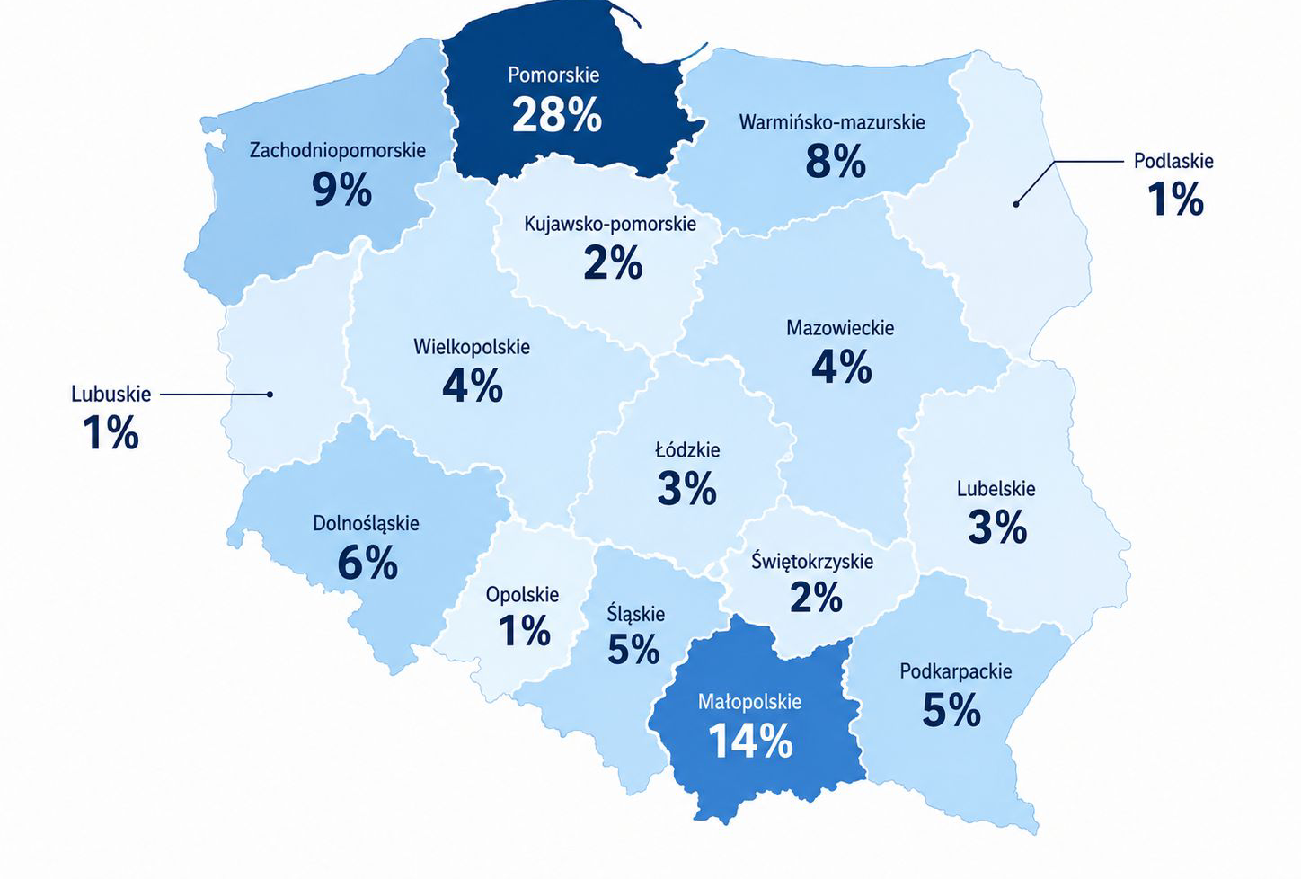
Wakacyjna mapa Polski.
Północ kraju przyciąga najbardziej
PAS NADMORSKI
37%
wszystkich planowanych wyjazdów to trzy nadmorskie województwa północy.
Źródło: badanie Polskiej Organizacji Turystycznej — najpopularniejsze kierunki wg województw (% wskazań)
Notes:
Niemal połowa wyjazdów kieruje się na północ kraju — pomorskie, zachodniopomorskie i warmińsko-mazurskie.

Slide 5
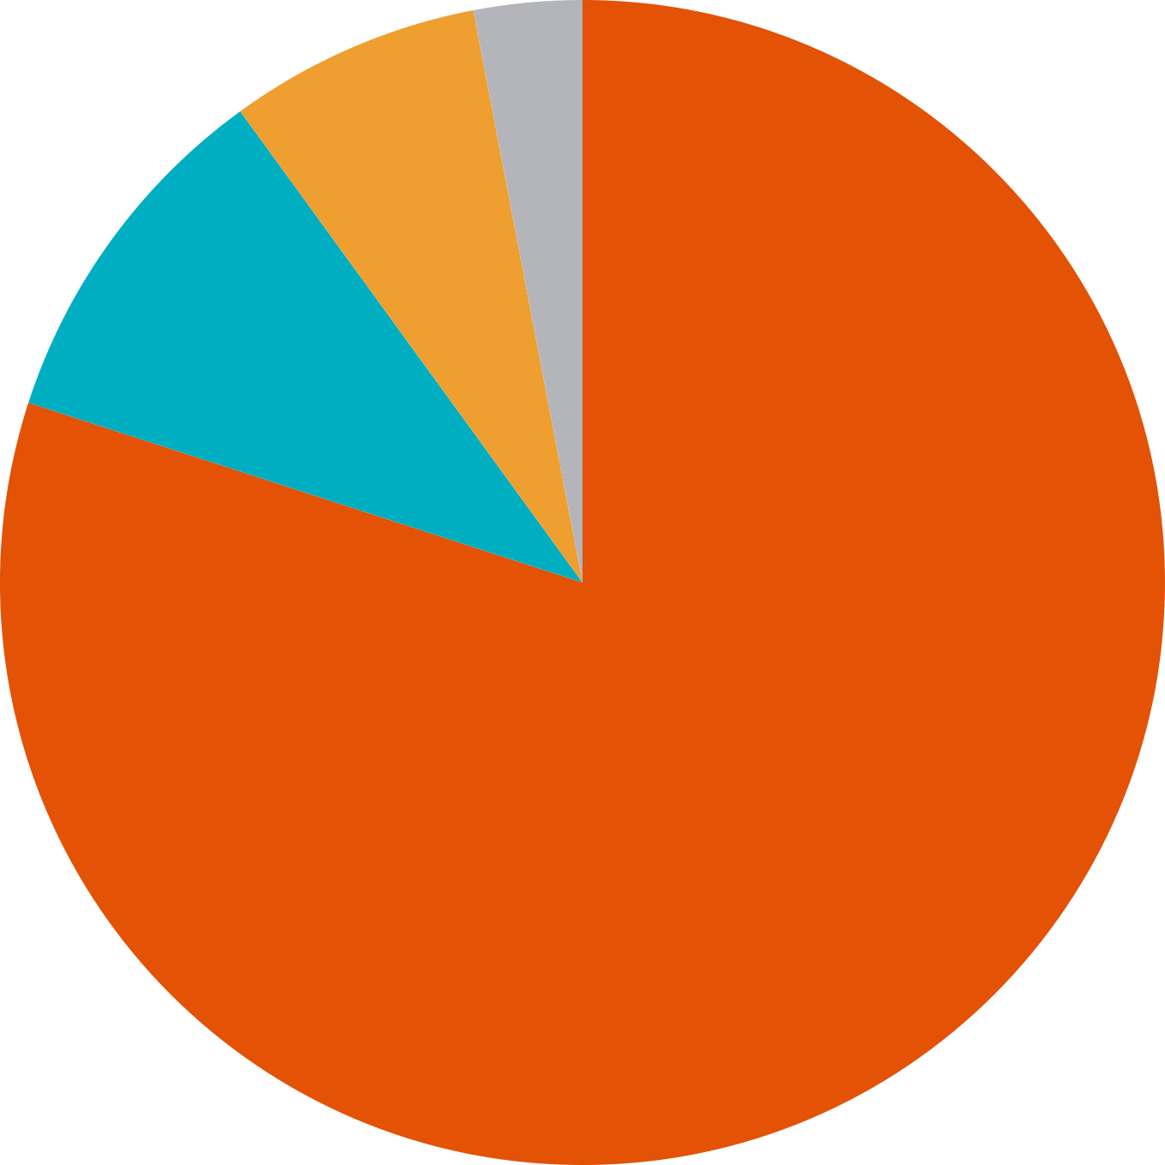
Nie za krótko, nie za długo.
Taki urlop w wersji rodzinnej
Długość głównego wyjazdu krajowego
w sezonie letnim 2026
Z kim na krajowe wakacje
w sezonie letnim 2026?
42%
25%
Z rodziną
80%
22%
10%
Sam / sama
Ze znajomymi
7%
7%
Inne / Nie wiem
3%
2%
2%
1–3 noclegi
4–6 noclegów
7–10 noclegów
11–14 noclegów
pow. 15 noclegów
Nie wiem
Źródło: badanie Polskiej Organizacji Turystycznej — plany wyjazdowe Polaków, lato 2026
Notes:
Najczęściej 4–6 noclegów i wyjazd z rodziną — to dominujący model letniego urlopu.

Slide 6
Wakacyjny budżet Polaków na lato 2026
Przeciętny planowany koszt wyjazdu krajowego na 1 osobę
29%
16%
16%
14%
13%
12%
Do 1 000 zł
1 001 – 2 000 zł
2 001 – 3 000 zł
3 001 – 4 000 zł
Powyżej 4 000 zł
Nie wiem
Źródło: badanie Polskiej Organizacji Turystycznej — plany wyjazdowe Polaków, lato 2026
Notes:
Najczęstszy budżet to 1–2 tys. zł na osobę, ale rozkład jest szeroki — od oszczędnych po ponad 4 tys. zł.

Slide 7
Jak wakacje… to nad Bałtykiem!
Pomimo wyższych cen
2024
2025
2026
Rezerwacje wakacyjne na Travelist.pl 2024–2026
Średnia cena za dobę na wakacje 2024–2026 na Travelist.pl (zł)
704
736
669
624
637
664
654
568
586
550
579
494
502
505
436
Morze
Góry
Jeziora
Miasta
Pozostałe
Morze
Góry
Jeziora
Miasta
Pozostałe
Źródło: dane Travelist.pl (stan na 17.06.2026)
Notes:
Mimo rosnących cen morze pozostaje najczęściej rezerwowanym kierunkiem. Po lewej względne wolumeny rezerwacji, po prawej średnia cena za dobę — obie potwierdzają niesłabnący popyt na Bałtyk.

Slide 8
Wakacje nad Bałtykiem
– komfortowo i z wyżywieniem!
Rozkład rezerwacji wg typu wyżywienia na Travelist.pl
RO · bez wyżywienia
BB · ze śniadaniem
HB · 2 posiłki
FB · pełne wyżywienie
81%
79%
67%
68%
48%
30%
29%
24%
24%
12%
13%
5%
8%
4%
2%
3%
0%
3%
0%
0%
Morze
Góry
Jeziora
Miasta
Pozostałe
Źródło: dane Travelist.pl (stan na 17.06.2026)
Notes:
Nad morzem dominują rezerwacje z wyżywieniem HB — goście wybierają komfort i pełen pakiet.

Slide 9
Tego najczęściej szukamy w hotelu.
Kluczowe jest wyżywienie
Najczęściej wybierane filtry hotelowe na Travelist.pl (01–05.2026, liczba wyszukiwań)
Śniadania
i obiadokolacje w cenie
Basen kryty
Śniadania w cenie
Pobyt dzieci GRATIS
Trzy posiłki
w cenie
5 gwiazdek
All inclusive
4 gwiazdki
Jacuzzi
Atrakcje dla dzieci
SPA
Źródło: dane Travelist.pl (stan na 17.06.2026)
Notes:
Nad morzem dominują rezerwacje z wyżywieniem HB — goście wybierają komfort i pełen pakiet.

Slide 10
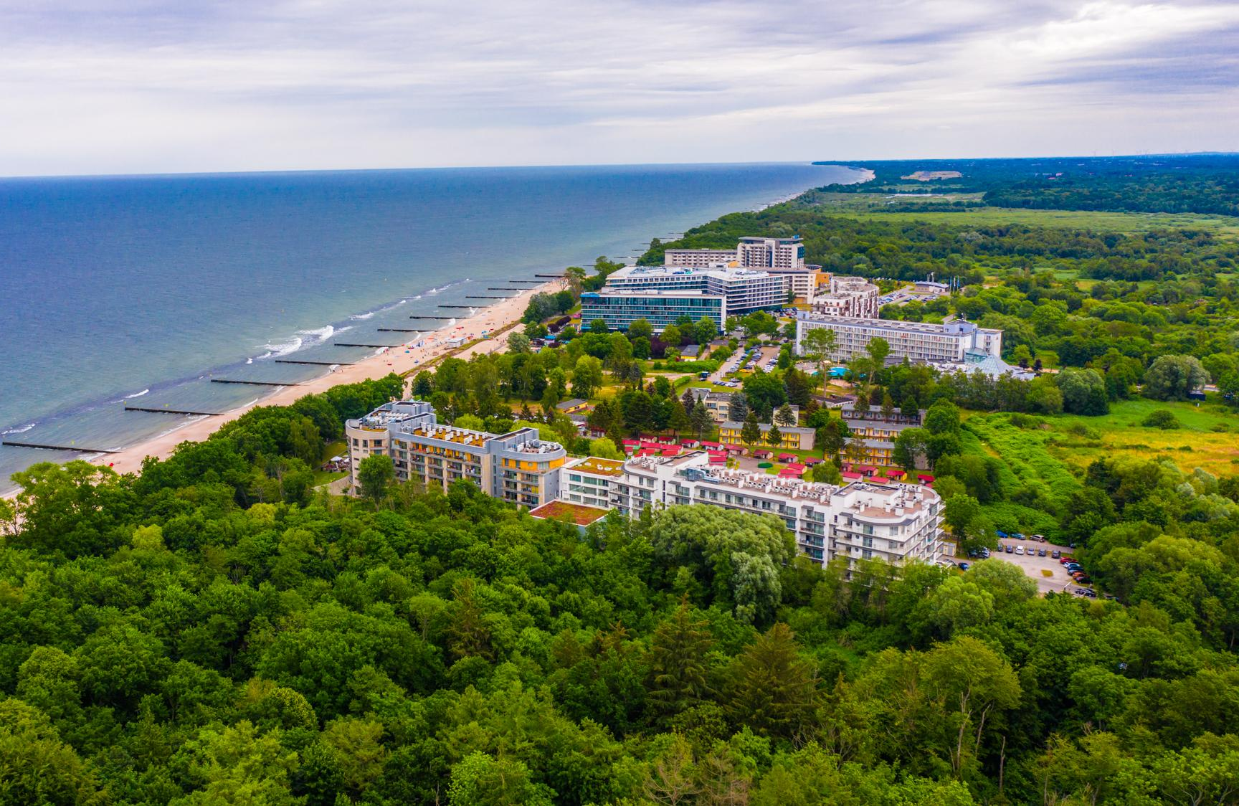
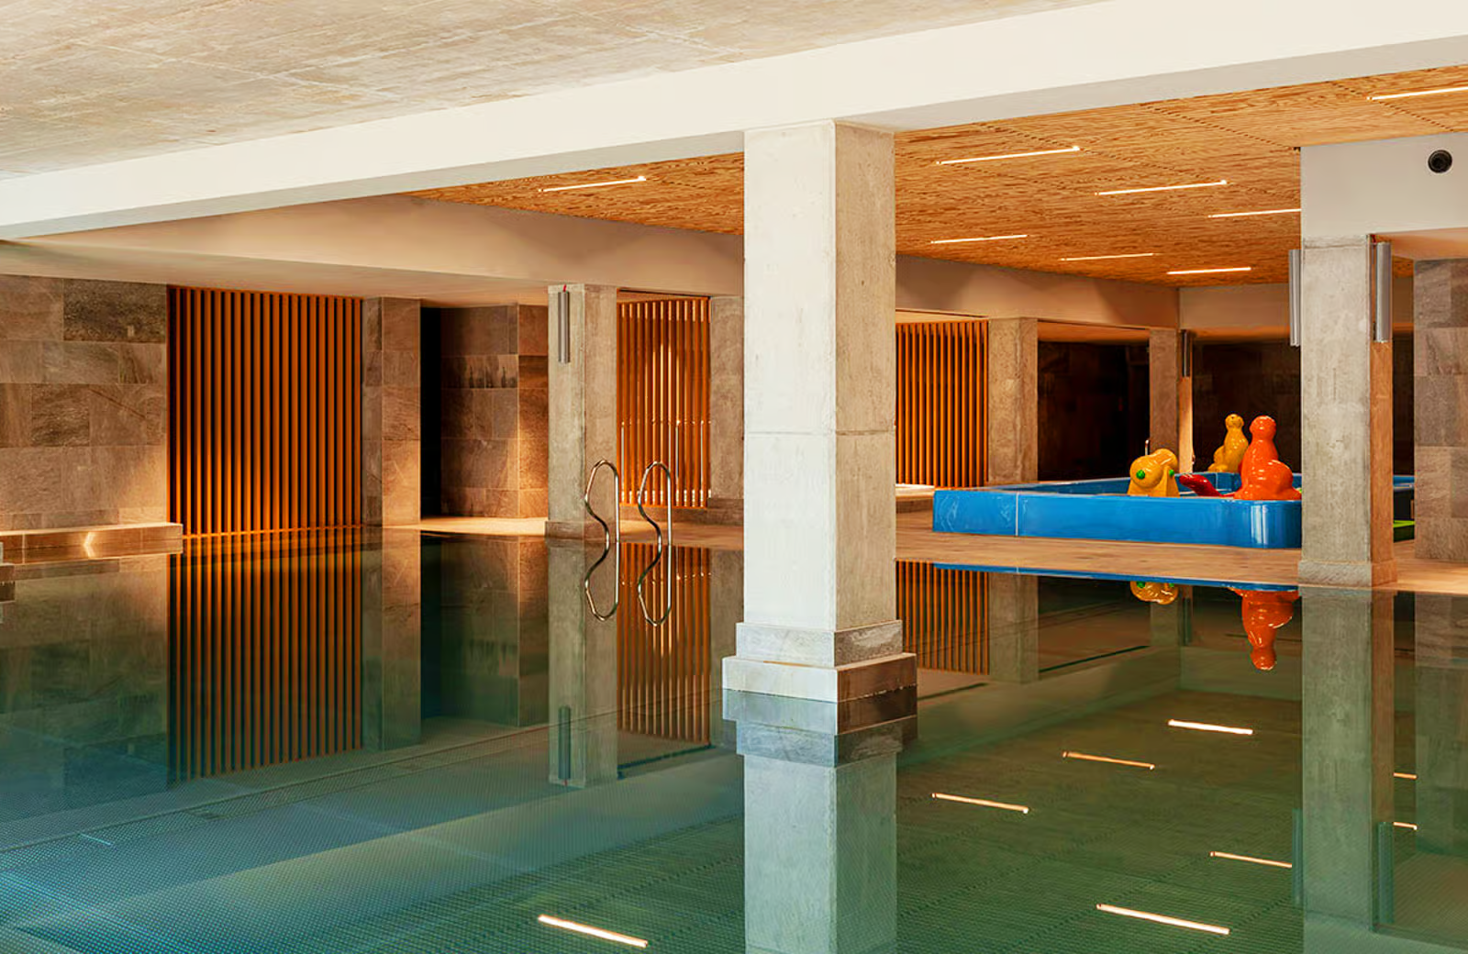
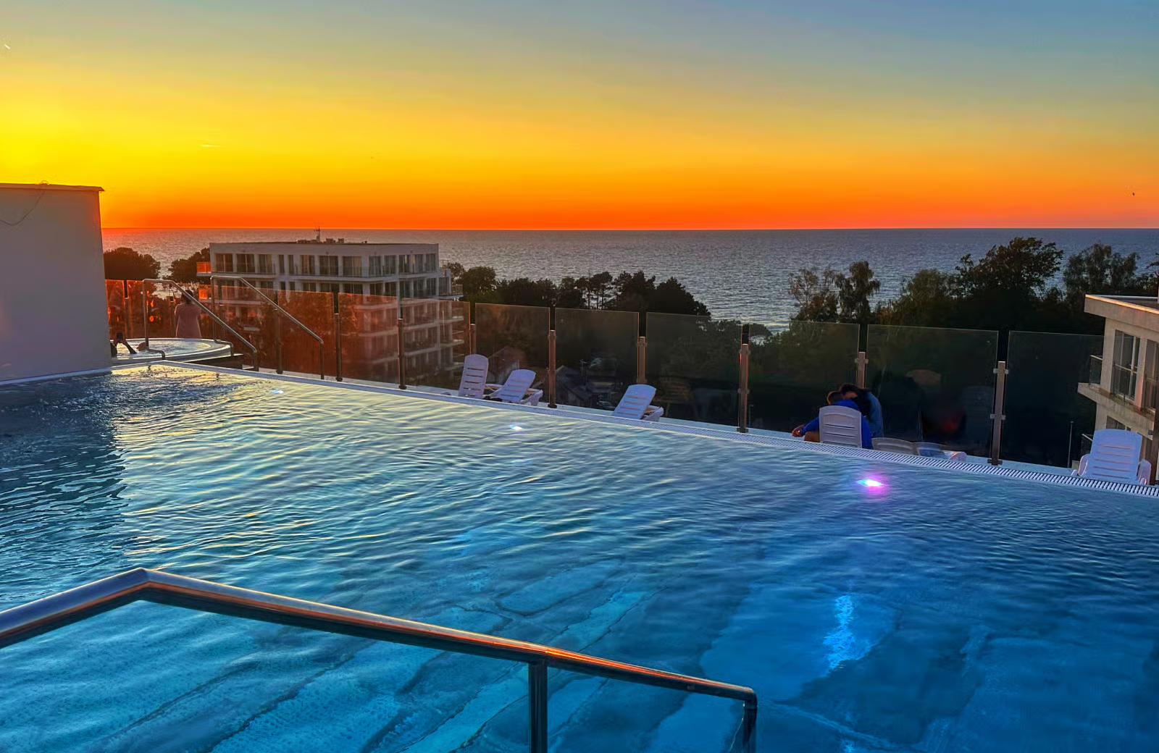
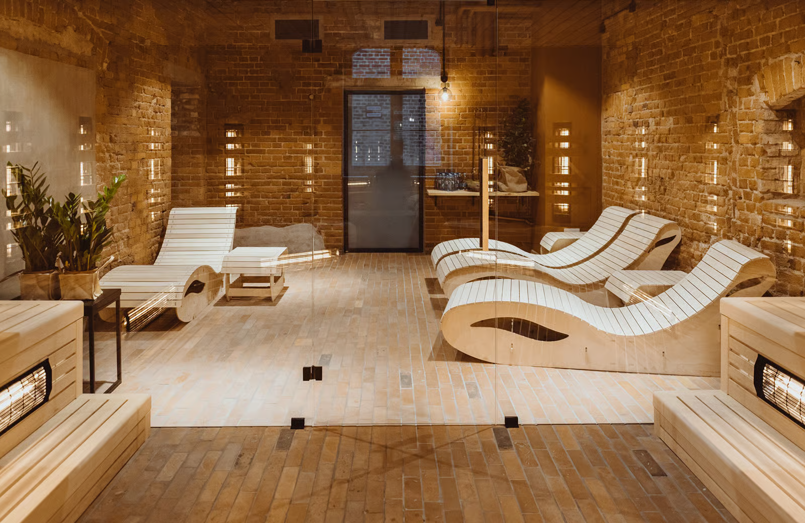
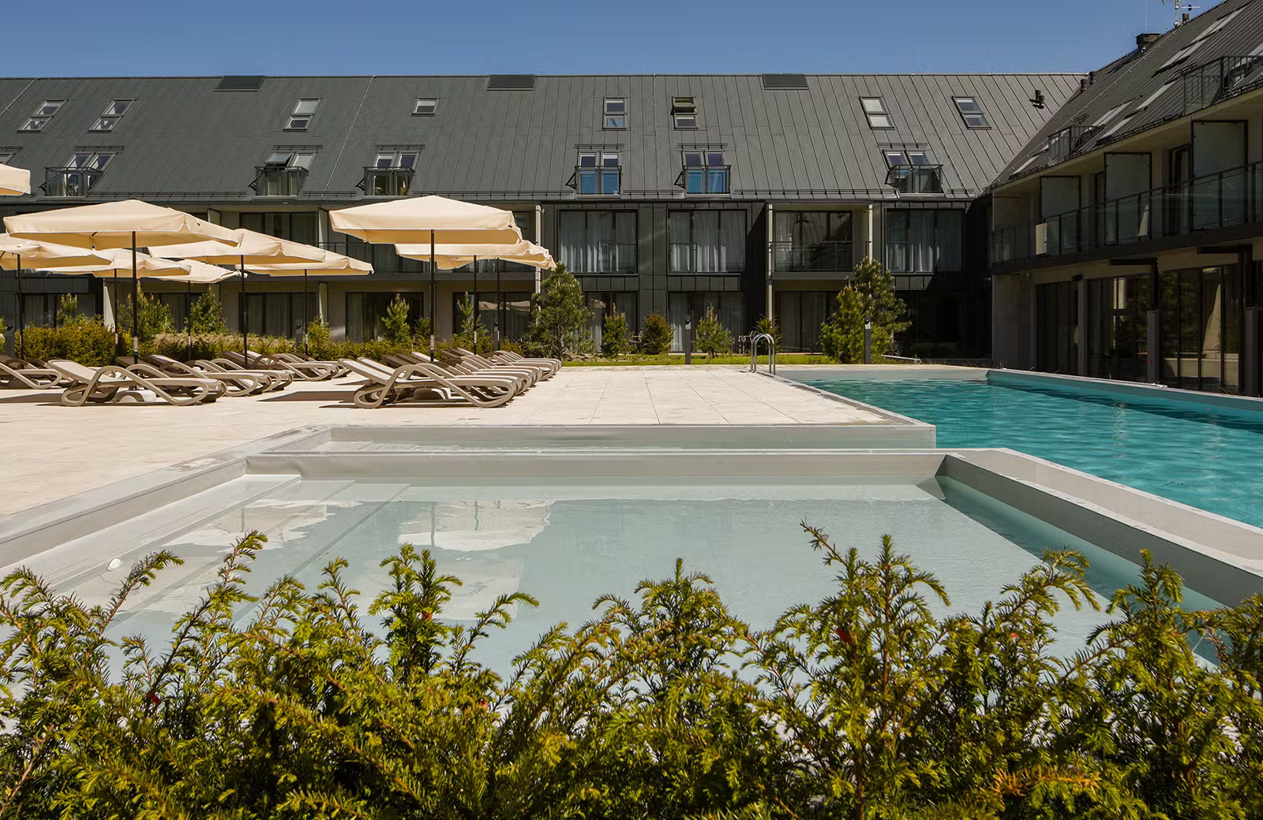
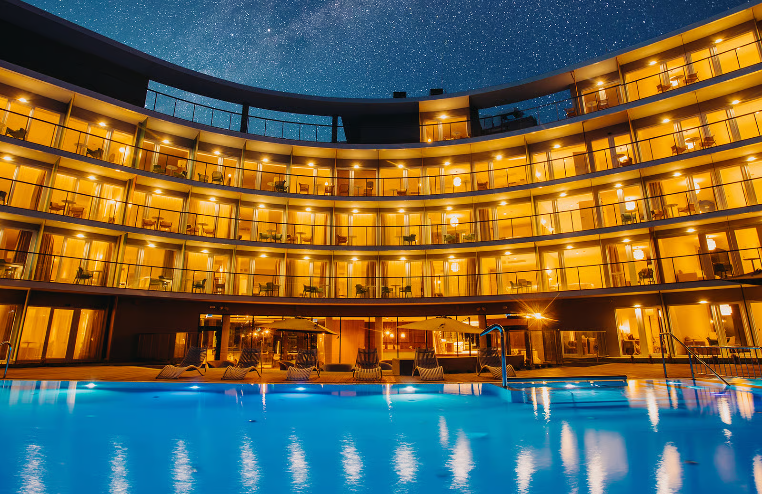
Jak zmienia się nadmorska oferta hotelowa?
Liczba obiektów nad Bałtykiem dostępnych na Travelist.pl - 2026 vs. 2023
+21%
+25%
+63%
wszystkie hotele nadmorskie
hotele z basenem
krytym
hotele z basenem
zewnętrznym
+19%
+26%
+80%
hotele ze strefą
wellness
hotele
4-gwiazdkowe
hotele
5-gwiazdkowe

Slide 11

WYNIKI GŁOSOWANIA
Tu warto plażować!

Slide 12

Najlepsza plaża dla rodzin

Slide 13
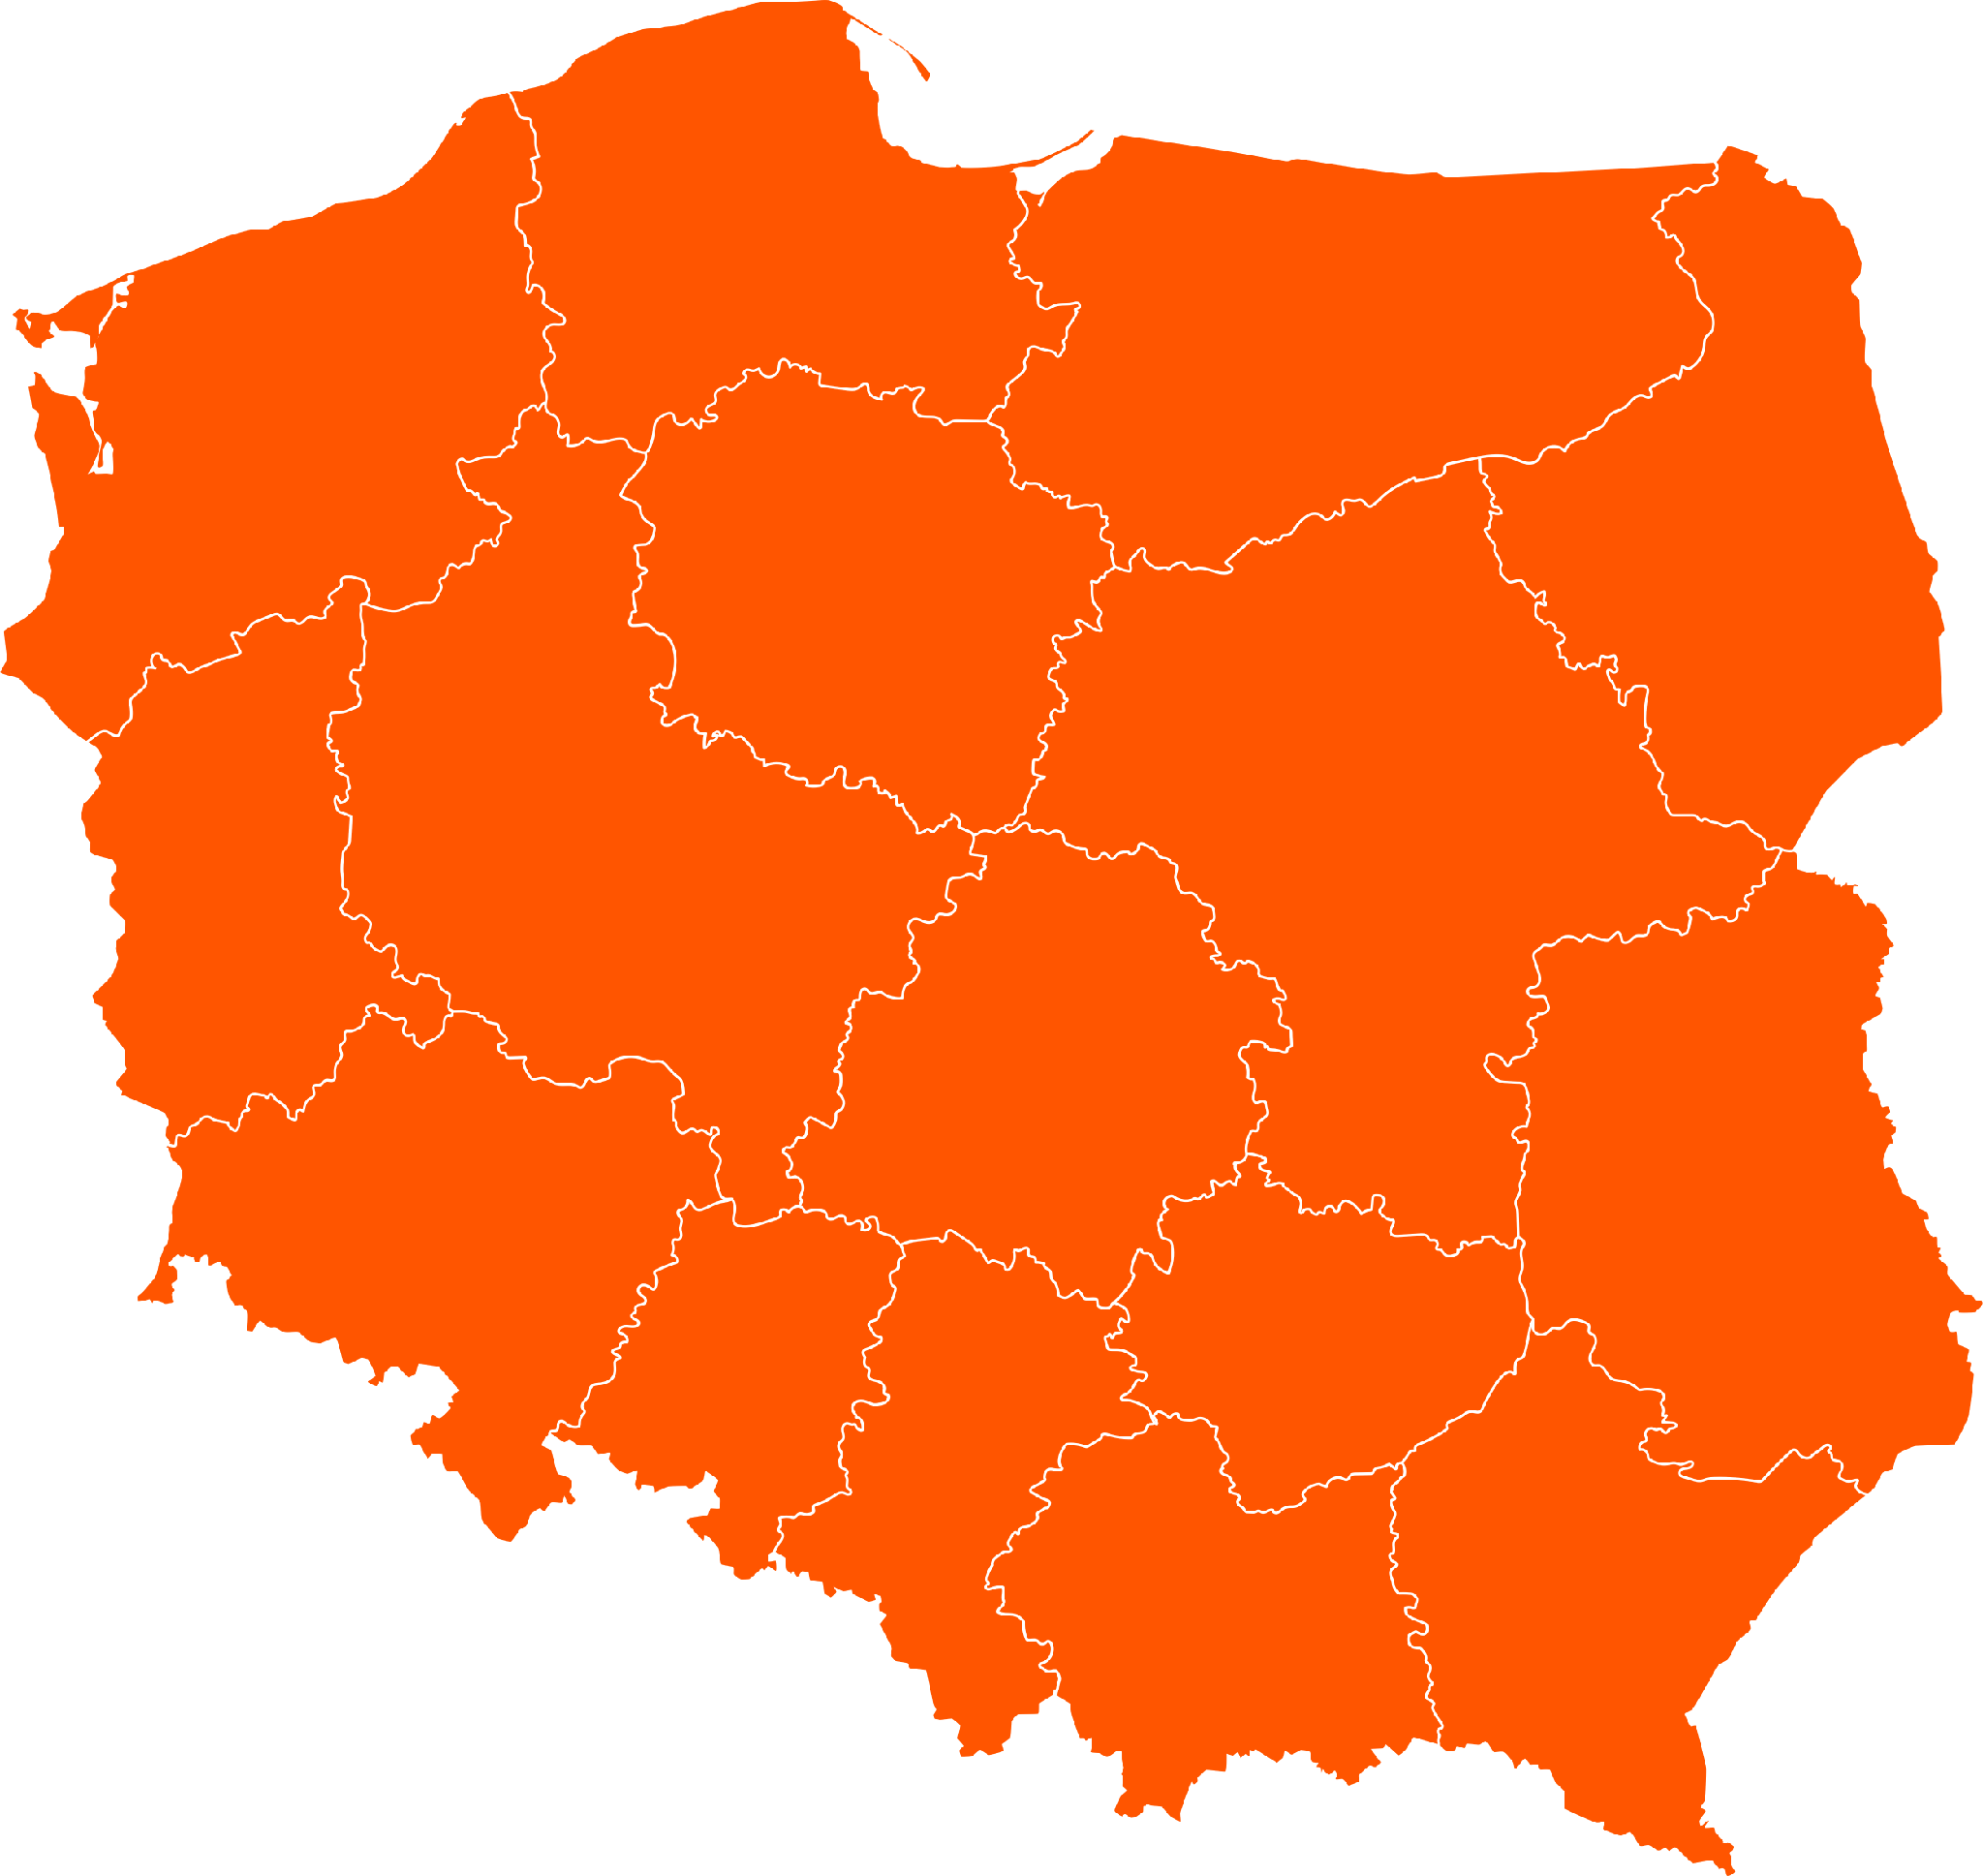
Najlepsza plaża dla rodzin

Slide 14
Najlepsza plaża dla rodzin

Slide 15

Najlepsza plaża dla rodzin
3
Łeba

Slide 16
Najlepsza plaża dla rodzin

Slide 17
Najlepsza plaża dla rodzin
Świnoujście
2

Slide 18
Najlepsza plaża dla rodzin

Slide 19
Najlepsza plaża dla rodzin
1
Ustka

Slide 20
Najlepsza plaża dla aktywnych

Slide 21
Najlepsza plaża dla aktywnych

Slide 22
Najlepsza plaża dla aktywnych

Slide 23
Najlepsza plaża dla aktywnych
3
Jastarnia

Slide 24
Najlepsza plaża dla aktywnych

Slide 25
Najlepsza plaża dla aktywnych
Kołobrzeg
2

Slide 26
Najlepsza plaża dla aktywnych

Slide 27
Najlepsza plaża dla aktywnych
Świnoujście
1

Slide 28
Najpiękniejsza
INSTAplaża

Slide 29
Najpiękniejsza INSTAplaża

Slide 30
Najpiękniejsza INSTAplaża

Slide 31
Najpiękniejsza INSTAplaża
3
Gdynia Orłowo

Slide 32
Najpiękniejsza INSTAplaża

Slide 33
Najpiękniejsza INSTAplaża
Najpiękniejsza INSTAplaża
Świnoujście
2

Slide 34
Najpiękniejsza INSTAplaża

Slide 35
Najpiękniejsza INSTAplaża
1
Hel

Slide 36
Plaża najbardziej tętniąca życiem

Slide 37
Plaża najbardziej tętniąca życiem

Slide 38
Plaża najbardziej tętniąca życiem

Slide 39
Plaża najbardziej tętniąca życiem
3
Sopot

Slide 40
Plaża najbardziej tętniąca życiem

Slide 41
Plaża najbardziej tętniąca życiem
Świnoujście
2

Slide 42
Plaża najbardziej tętniąca życiem

Slide 43
Plaża najbardziej tętniąca życiem
Kołobrzeg
1

Slide 44
Najbardziej
klimatyczna
dzika plaża

Slide 45
Najbardziej klimatyczna dzika plaża

Slide 46
Najbardziej klimatyczna dzika plaża

Slide 47
Najbardziej klimatyczna dzika plaża
3
Stilo

Slide 48
Najbardziej klimatyczna dzika plaża

Slide 49
Najbardziej klimatyczna dzika plaża
Wisełka
2

Slide 50
Najbardziej klimatyczna dzika plaża

Slide 51
Najbardziej klimatyczna dzika plaża
1
Mikoszewo

Slide 52
Plaża roku
2026

Slide 53
Plaża roku 2026

Slide 54
Plaża roku 2026

Slide 55
Plaża roku 2026
Dźwirzyno
3

Slide 56
Plaża roku 2026

Slide 57
Plaża roku 2026
Świnoujście
2

Slide 58
Plaża roku 2026

Slide 59
Plaża roku 2026
1
Ustka

Slide 60
Gratulujemy!

Slide 61
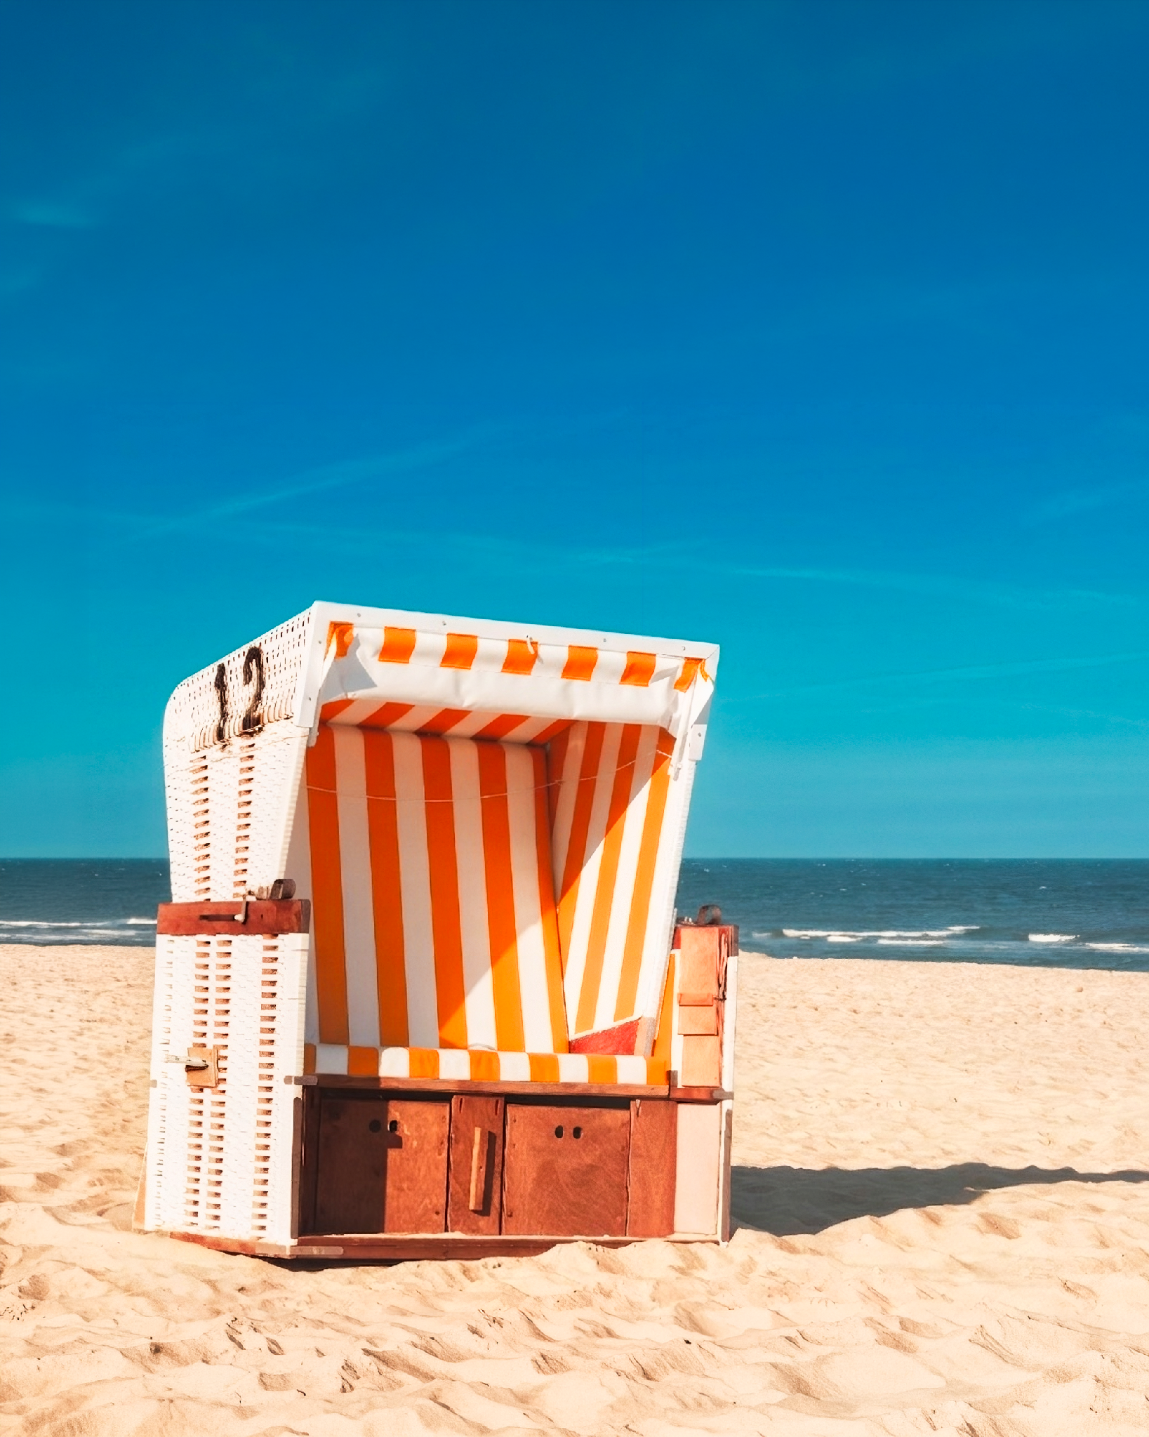
Pytania
i odpowiedzi

Slide 62
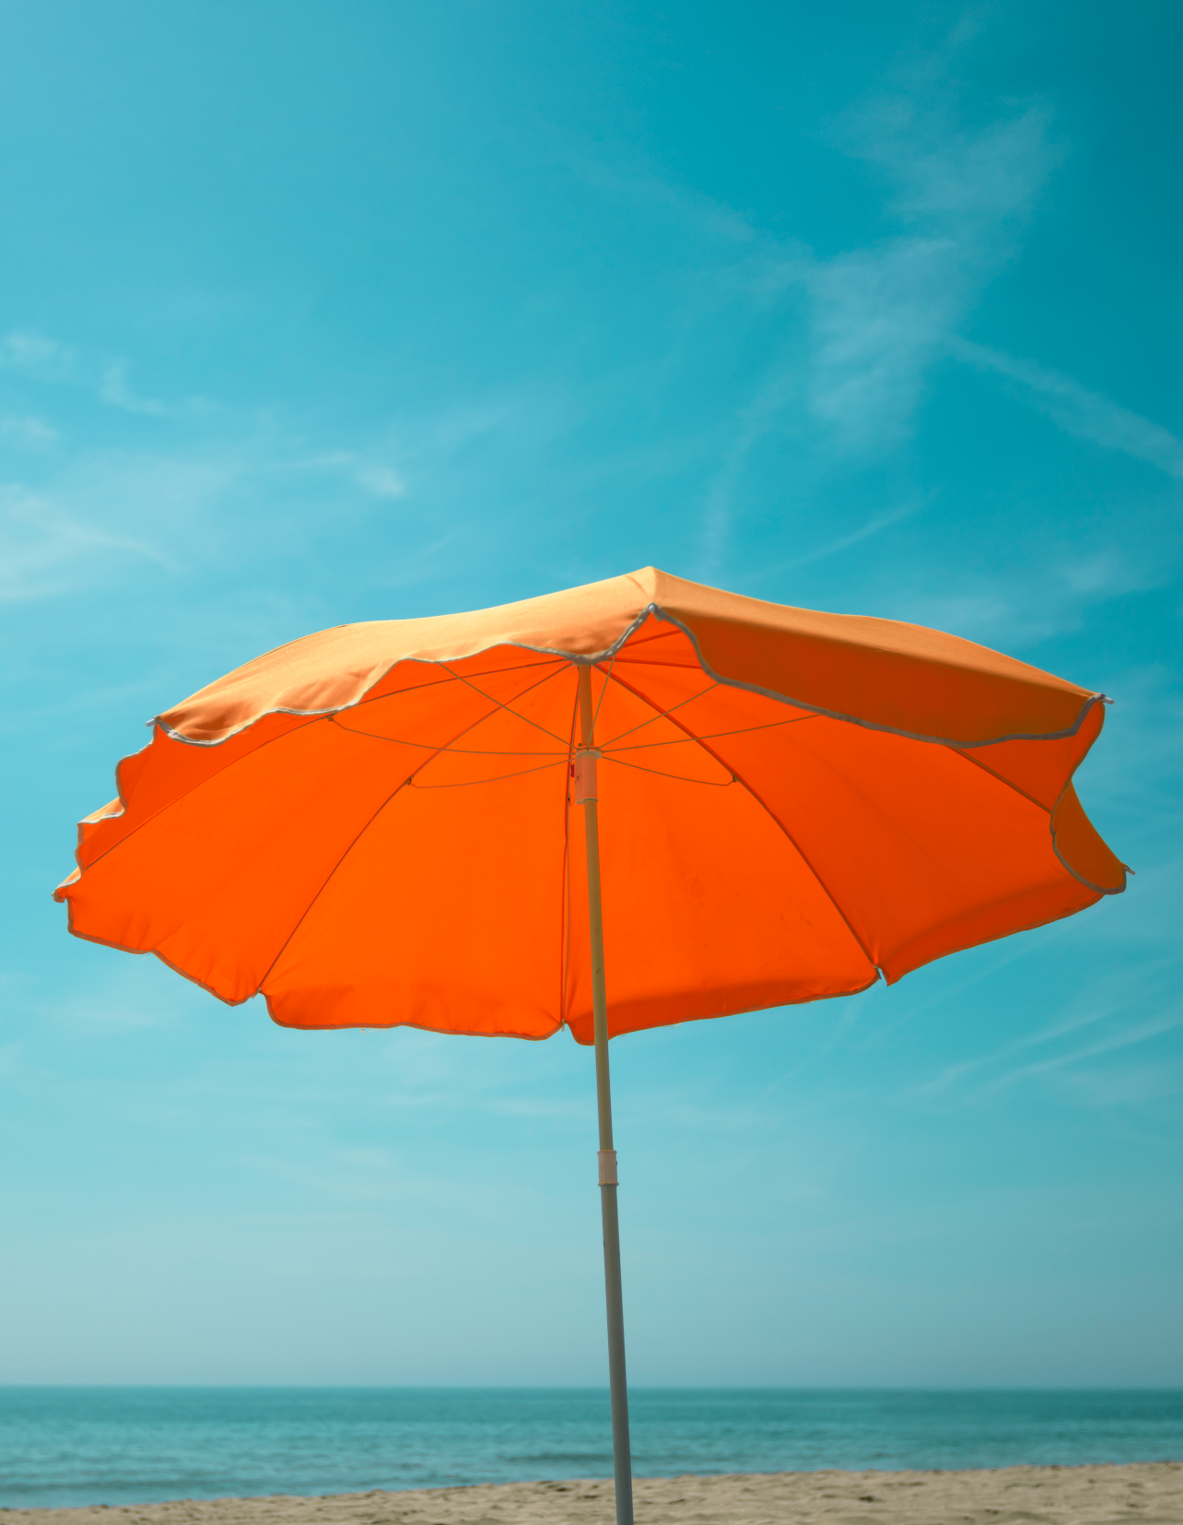
Dziękujemy

